Slide 1
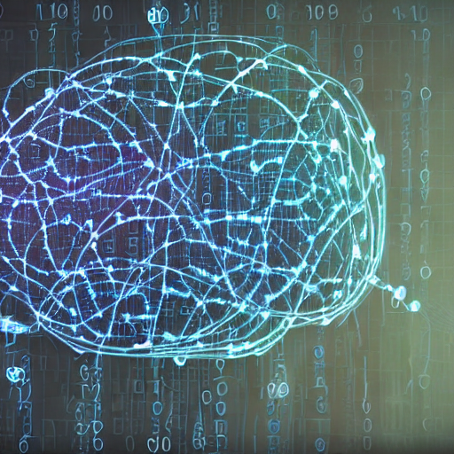
Egy részecske élete a mesterséges intelligenciától a rákkezelésig
Előadó: Dudás Bence
Témavezetők: Dr. Papp Gábor, Dr. Bíró Gábor
Közreműködő intézmények:
Notes:
ÉN = Wigner FK tud.sg.munktárs, ELTE doktorandusz -> fizikus
De mit csinál egy fizikus?

Slide 2
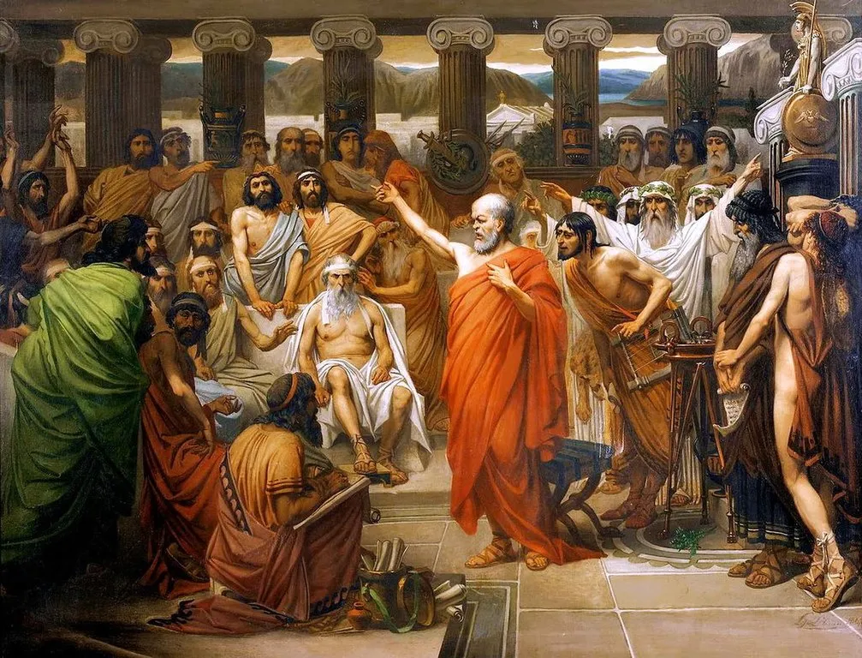
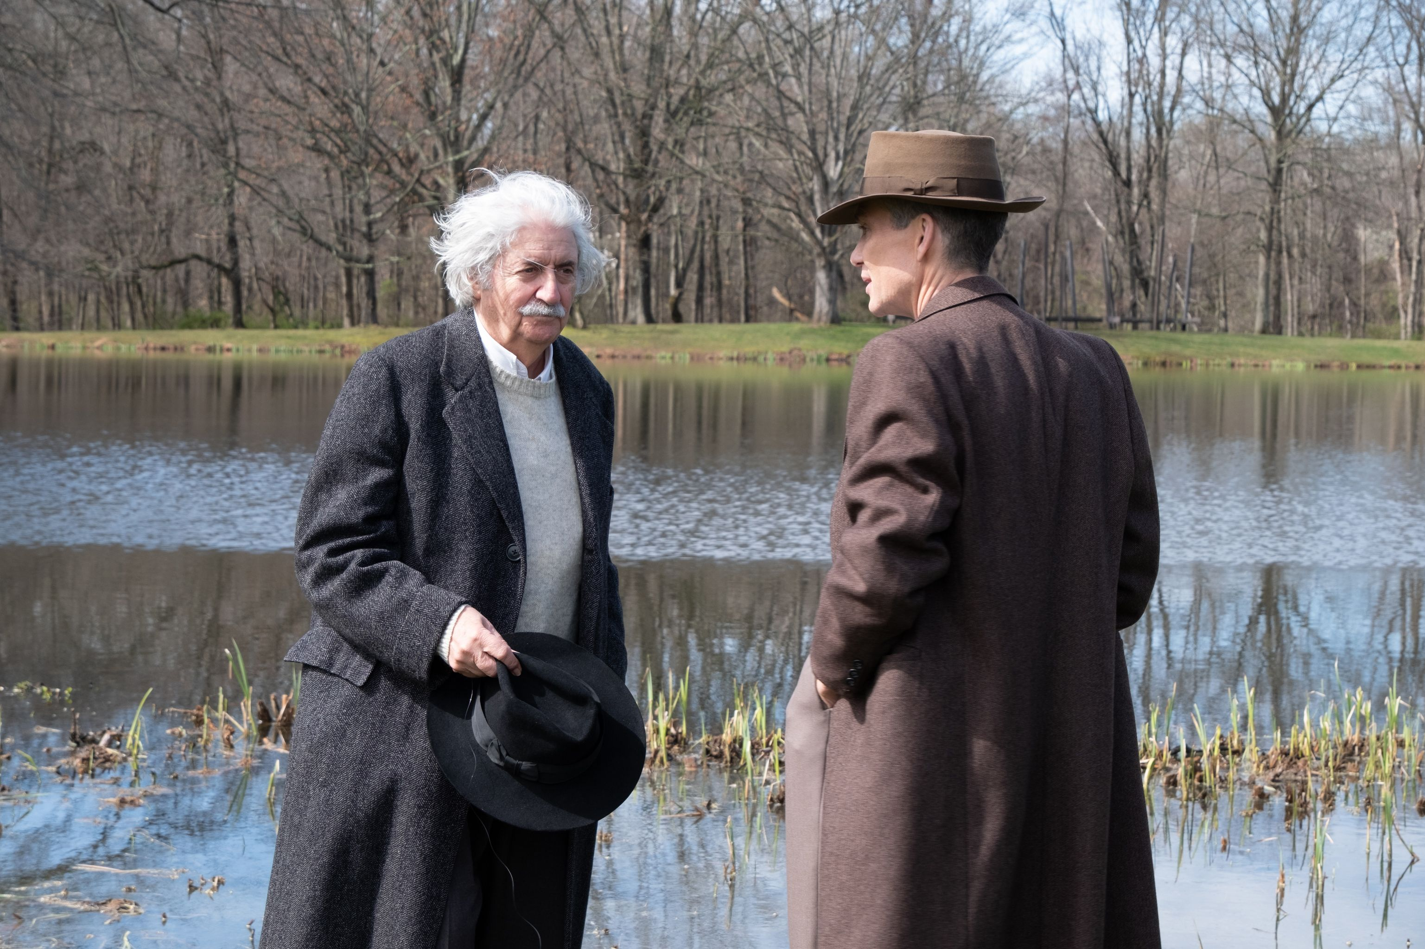
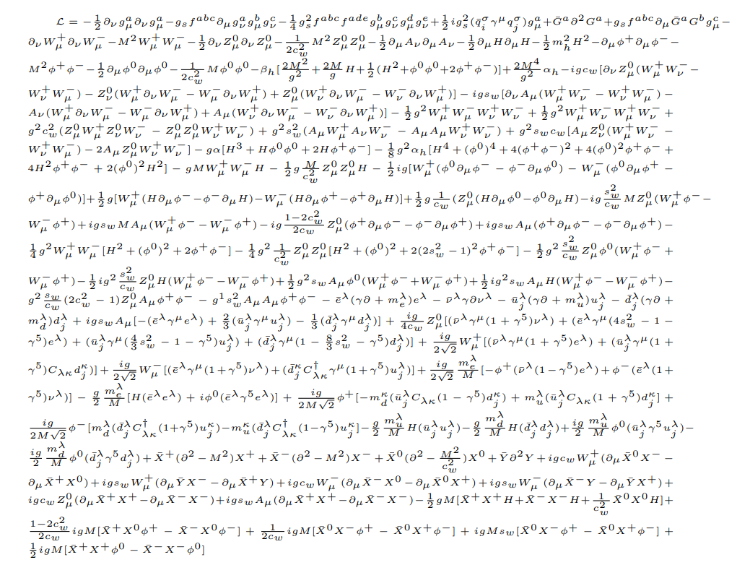
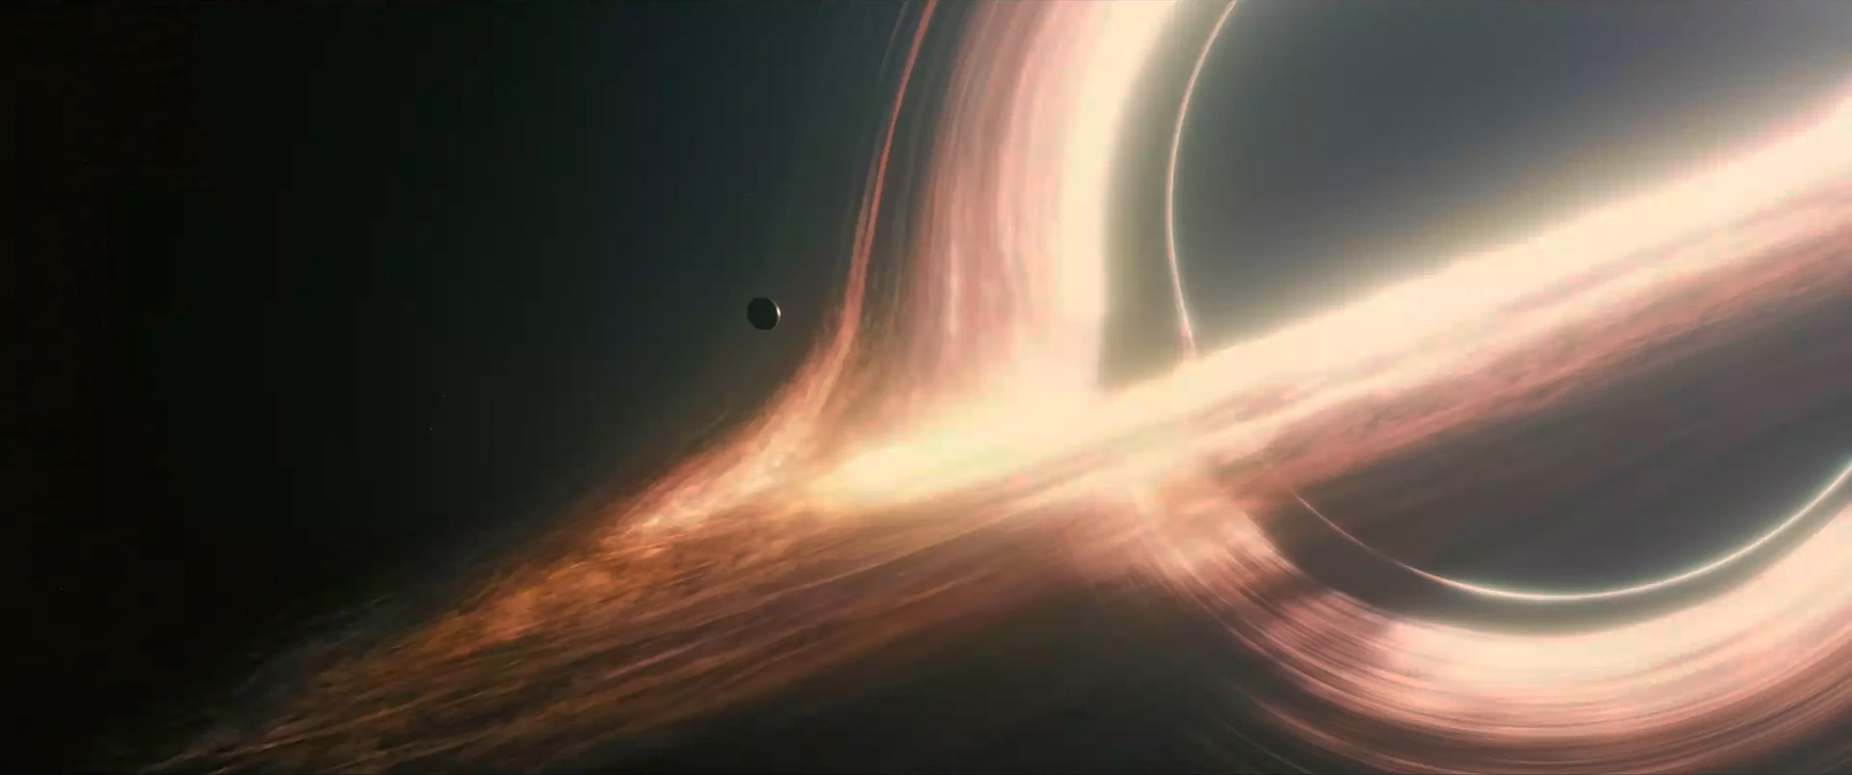
Mit csinál egy fizikus?
De ez mire jó?

Slide 3
Előadás menete
Mesterséges intelligencia
Kell-e félni?
Mi ez?
Miért jó?
Rákkezelések
Sebészeti eljárás
Kemoterápia
Sugárterápia
Hadron terápia
Bragg csúcs
Előnyök és nehézségek
PCT
Hogy működik?

Slide 4
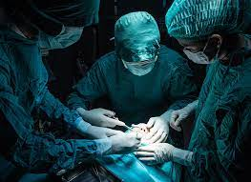
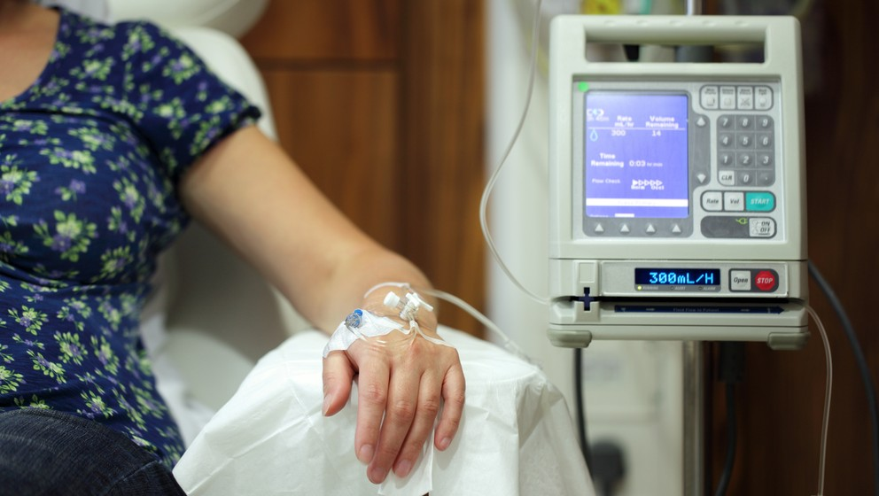
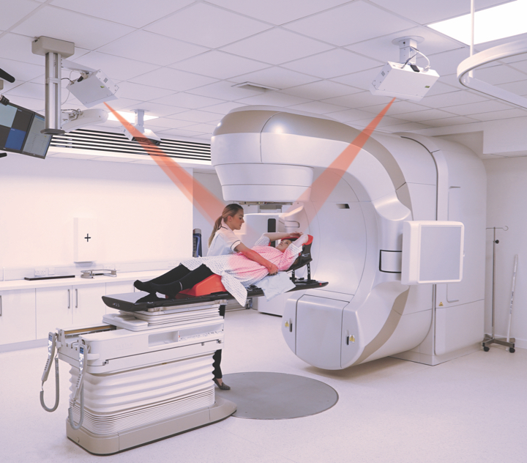
Rákkezelések
Műtéti
Kemoterápia
Sugárterápia

Slide 5
Műtéti
Előnyök
Nehézségek
Hatékony
Mellékhatás mentes
Rövid kezelési idő
Limitált alkamhazhatóság

Slide 6
Kemoterápia
Előnyök
Nehézségek
Széles körben alkalmazható
Legyengíti az immunrendszert
Hosszú kezelési idő

Slide 7
Sugárterápia
Előnyök
Nehézségek
Széles körben alkalmazható
Roncsolja az egészséges sejteket
Hosszú kezelési idő

Slide 8
Hadron terápia

Slide 9
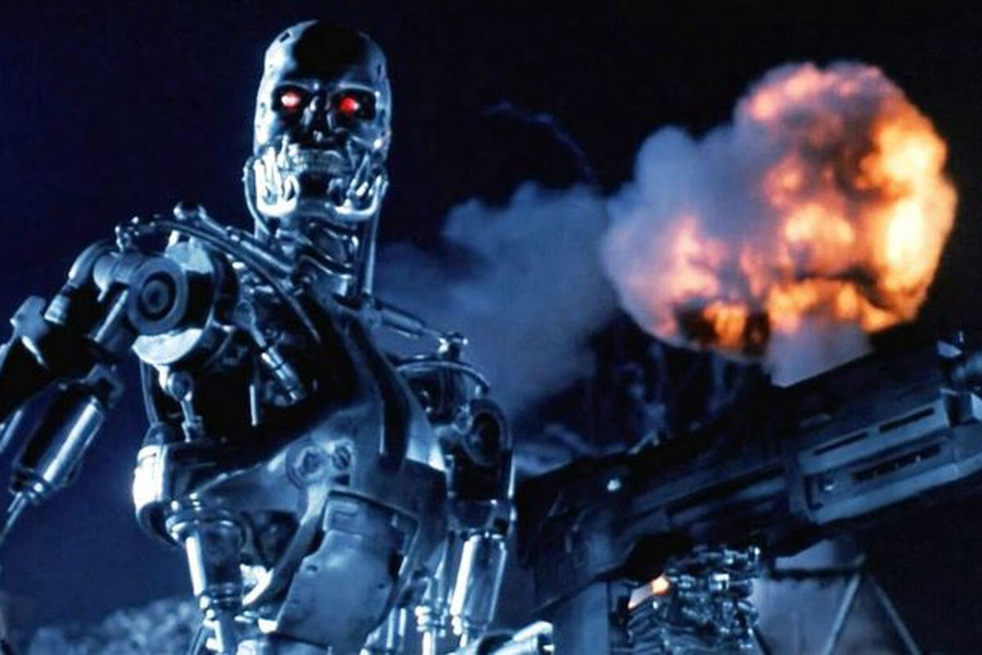
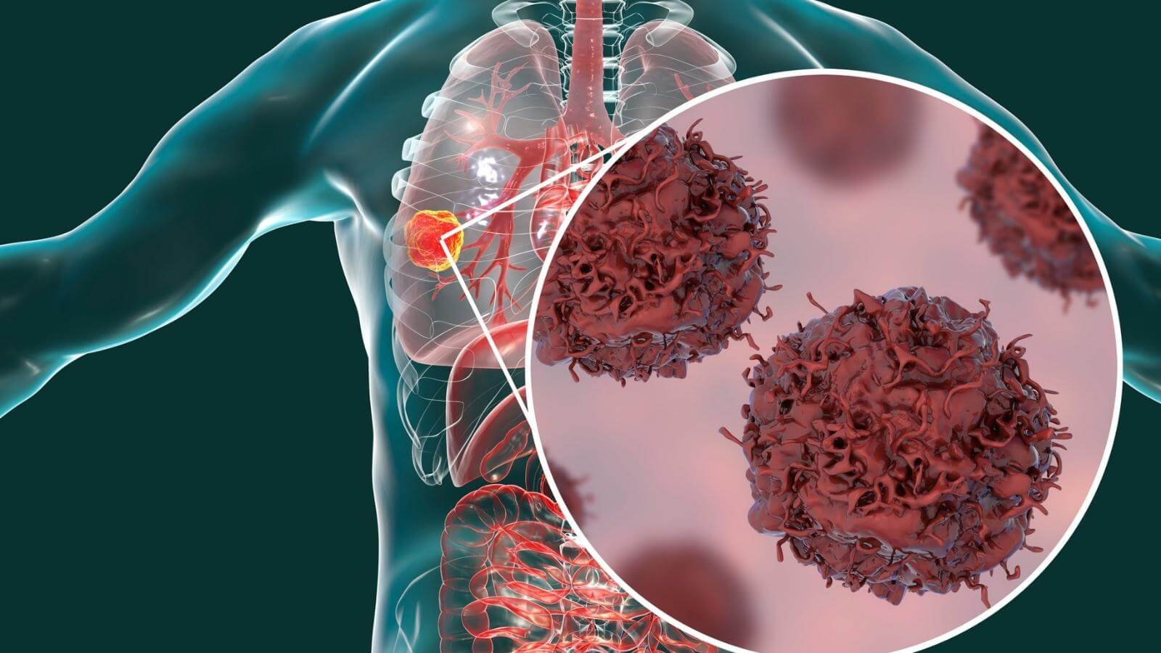
Hadron terápia

Slide 10
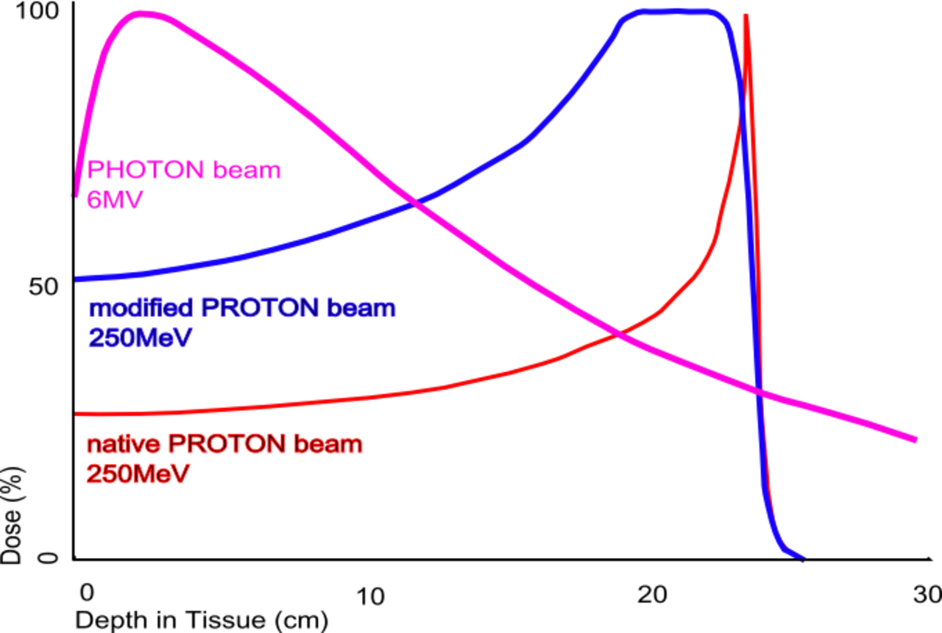
Hadron terápia

Slide 11
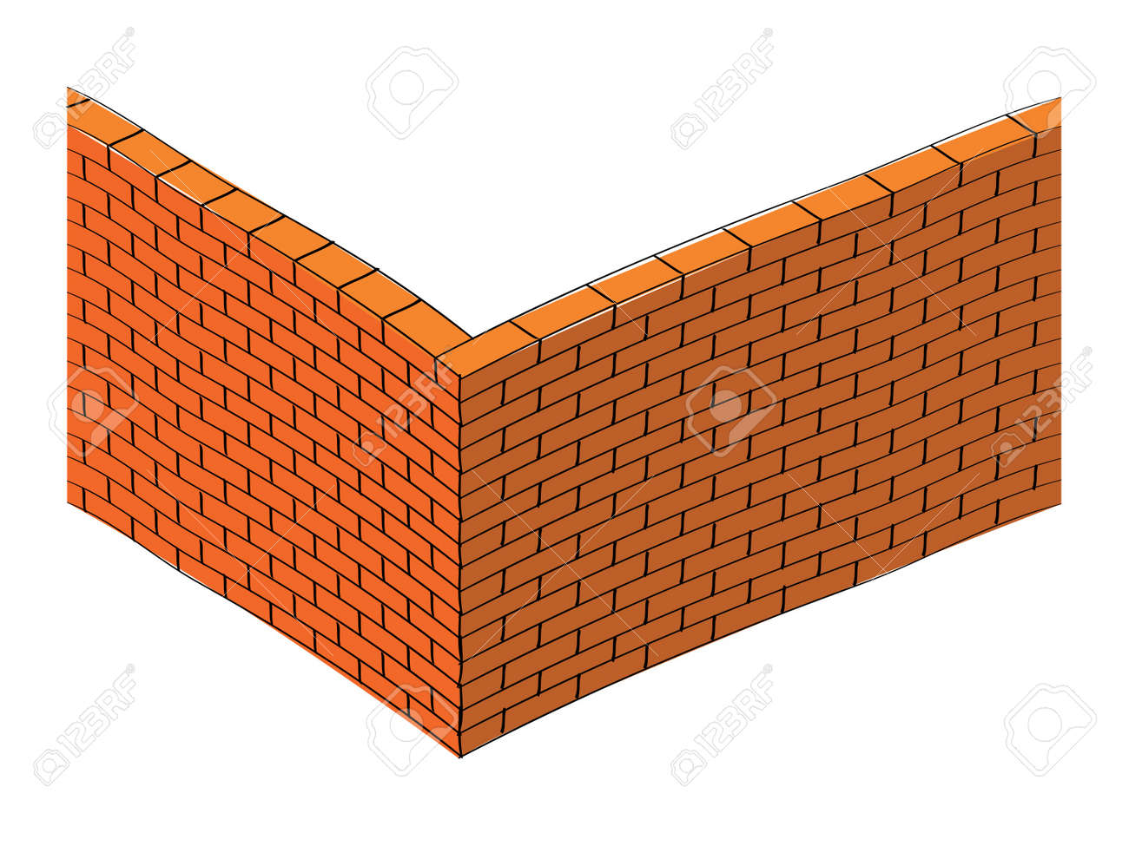
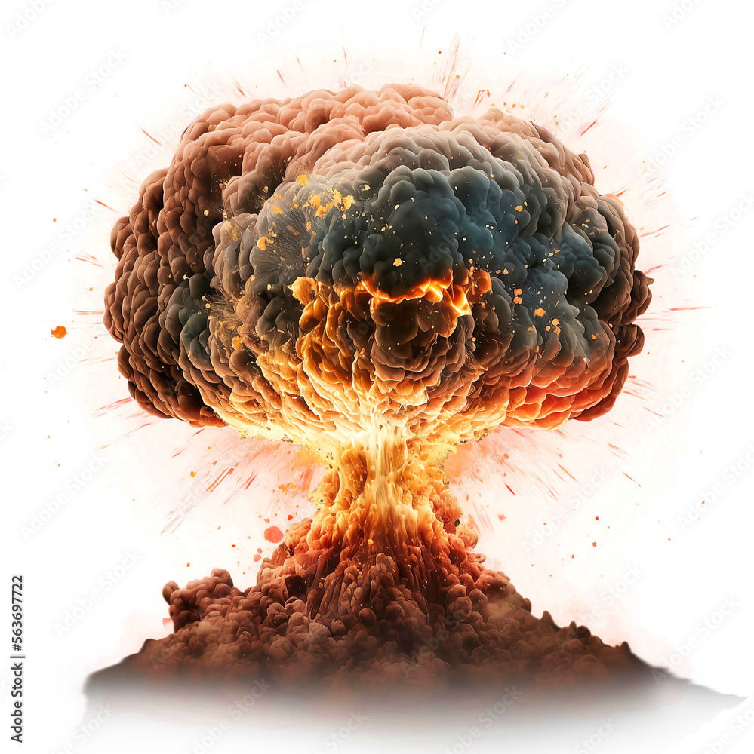
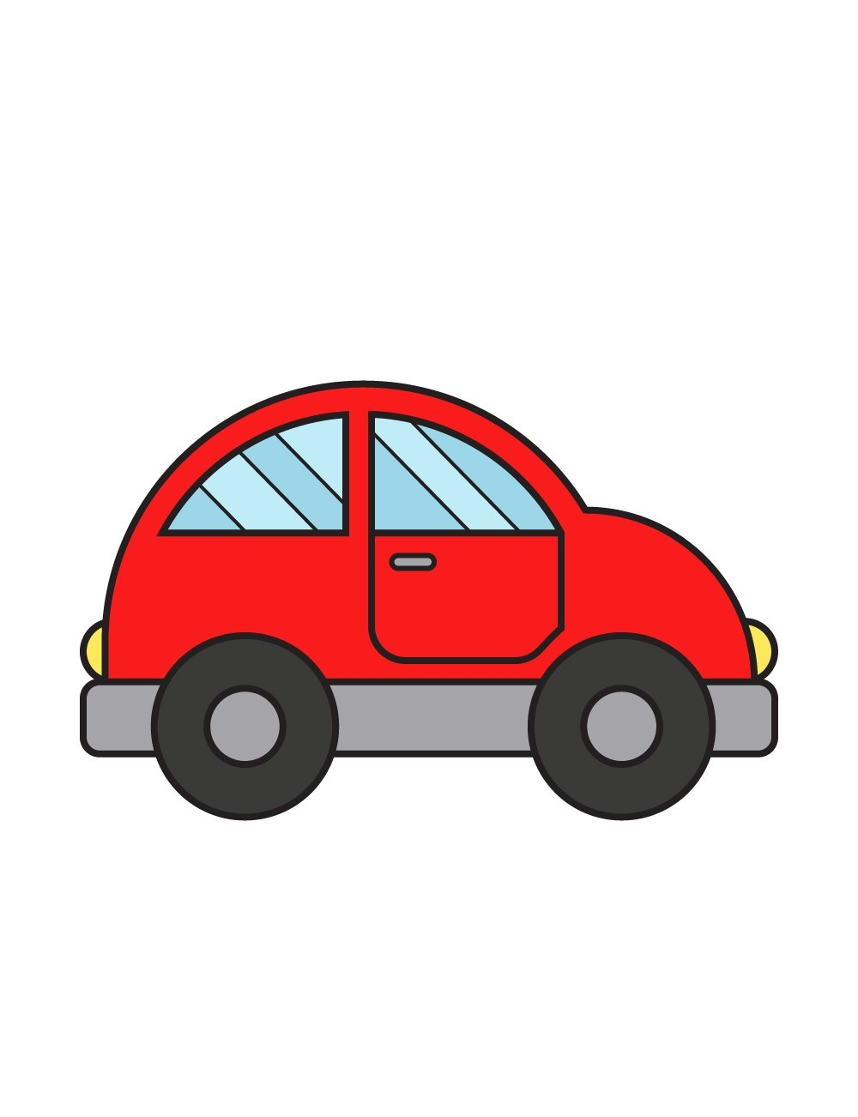
Hadron terápia

Slide 12
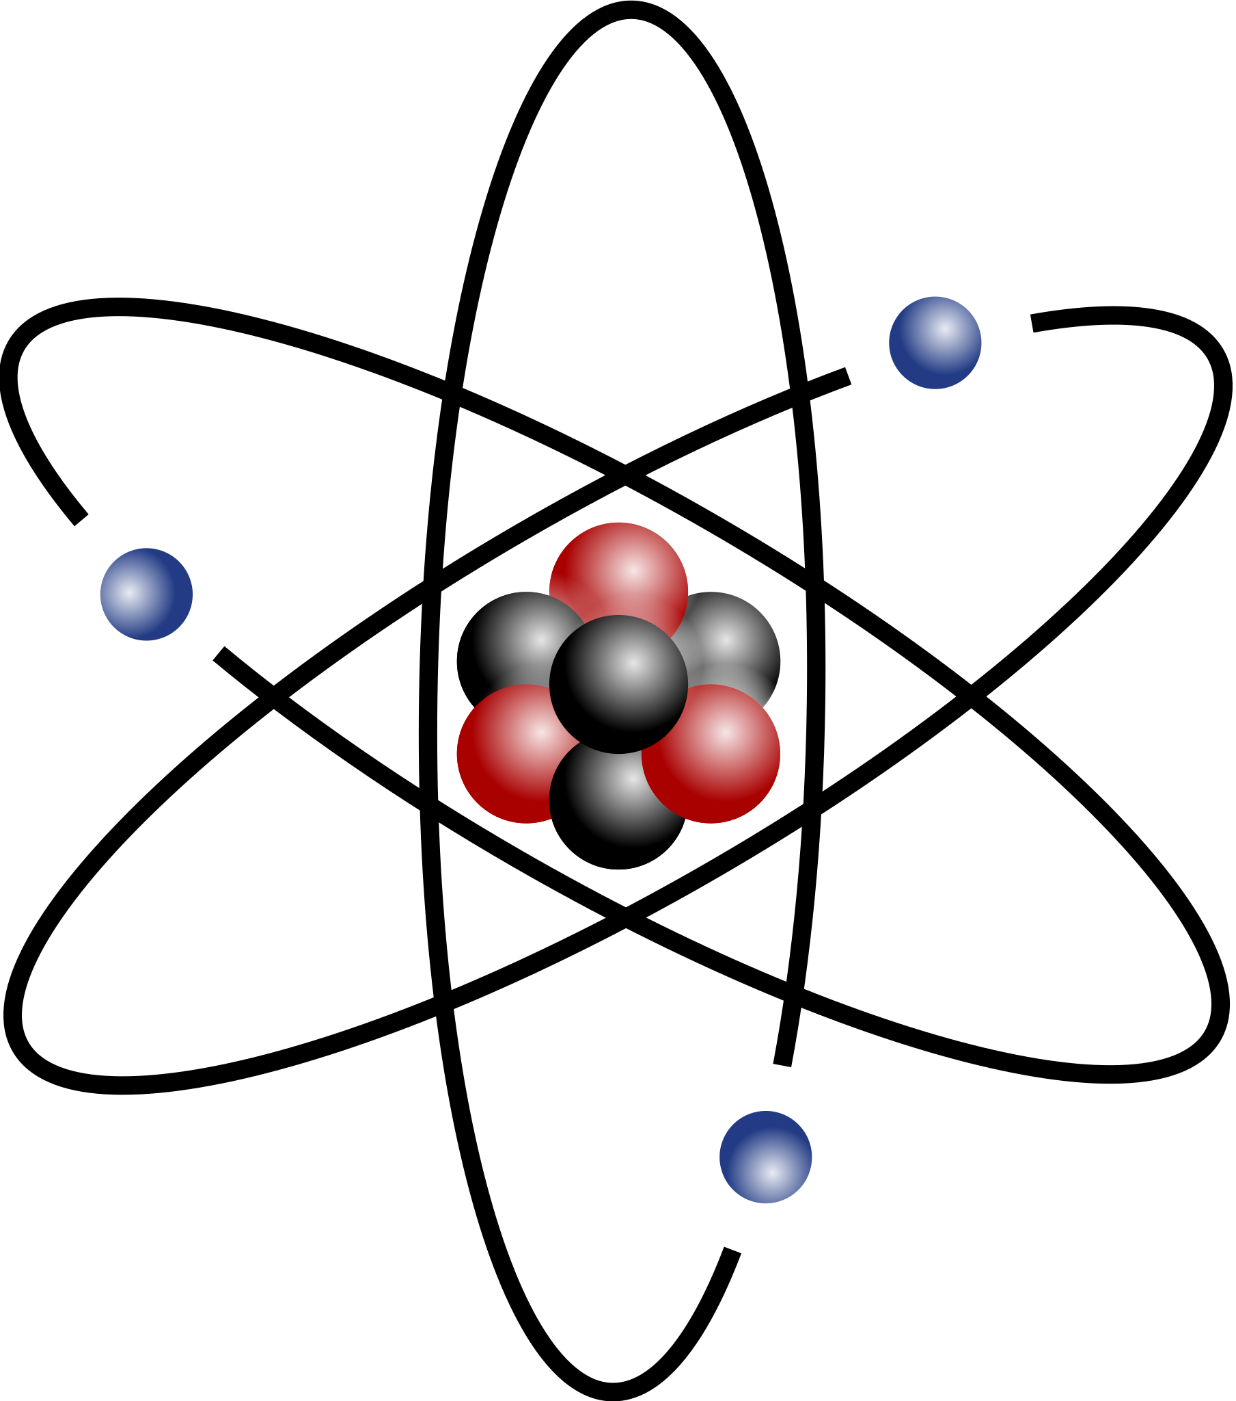
Hadron terápia

Slide 13
Hadron terápia
Előnyök
Nehézségek
Pontos meghatározást igényel
Mellékhatásai még nem teljesen feltártak
Széles körben alkalmazható
Egyszeri besugárzás
Kevésbé károsítja az egészséges sejteket

Slide 14
Proton Tomográfia

Slide 15
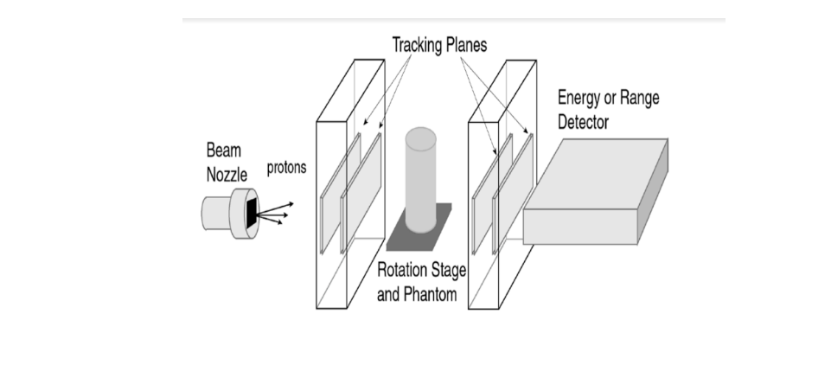
Proton CT

Slide 16
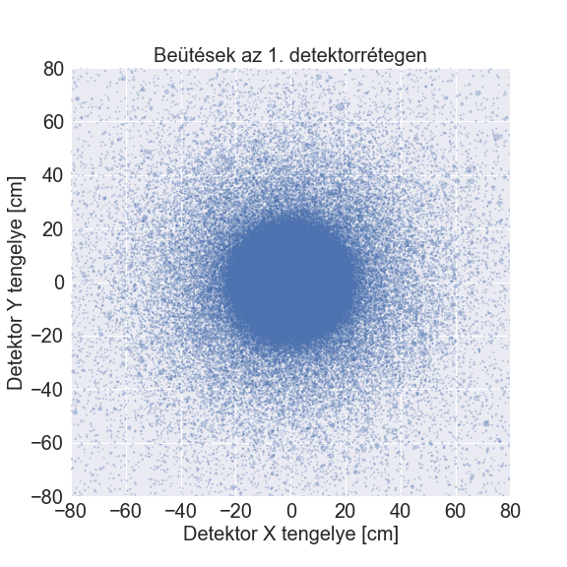
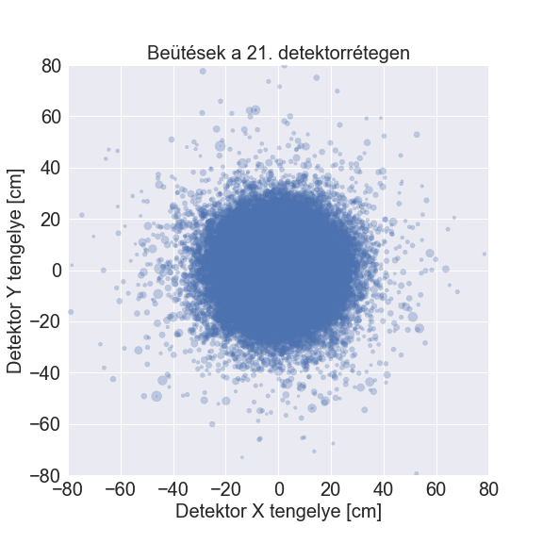
Proton CT

Slide 17
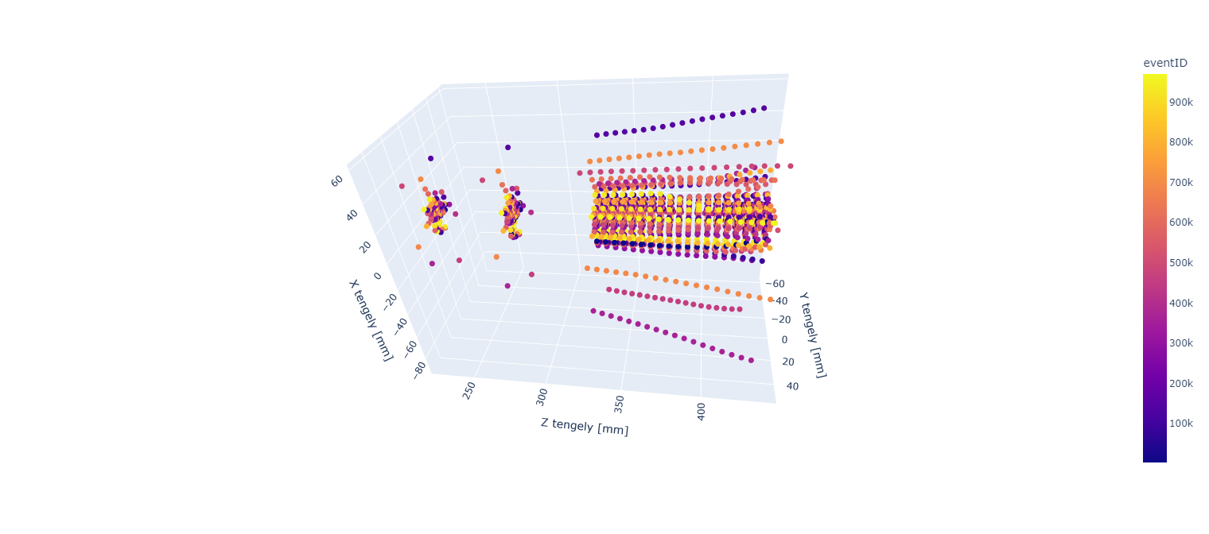
Proton CT

Slide 18
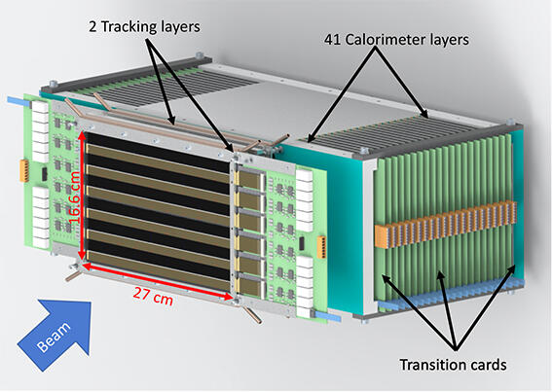
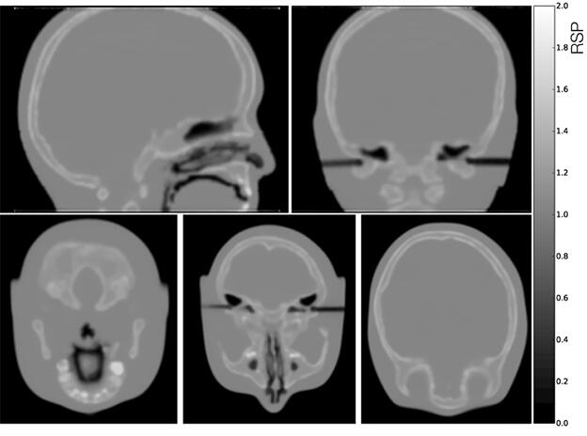
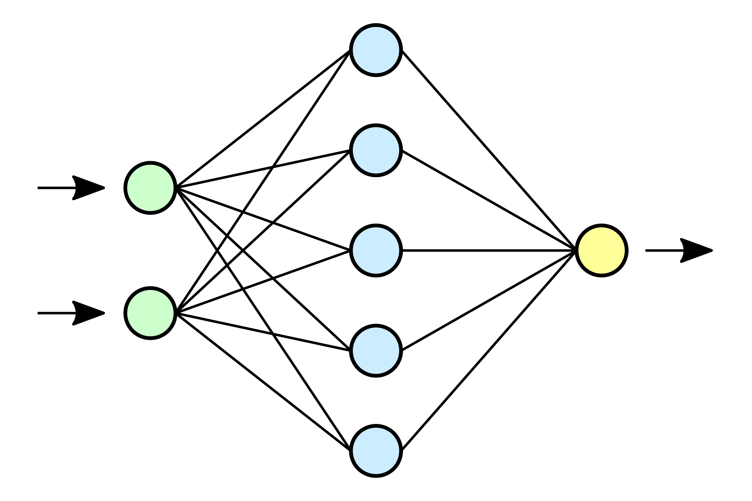
Proton CT
Mesterséges intelligencia
Fizika
Képalkotás

Slide 19
Mesterséges intelligancia

Slide 21
Mesterséges intelligencia
1945: ENIAC számítógép megalkotása
1952: Arthur Samuel Az első tanuló program
1955: John McCarthy
,,Artificial Intelligence”

Slide 22
Mesterséges intelligencia
1967 Star trek
1988 Terminator
1999 Mátrix
2015 Bosszúállók

Slide 23
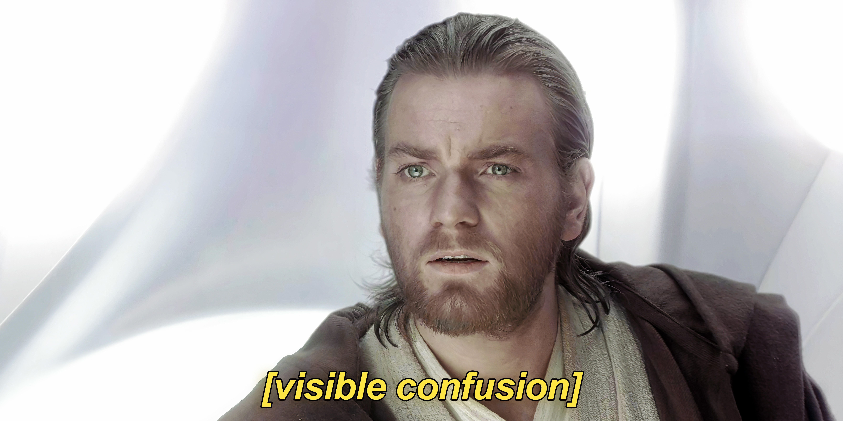
Mesterséges intelligencia
„ Egy programra azt mondjuk, hogy tanul az E tapasztalatból egy T feladaton egy P teljesítménnyel, ha ez a teljesítmény a T feladaton növekszik az E tapasztalat hatására”
- Tom Mitchell

Slide 24
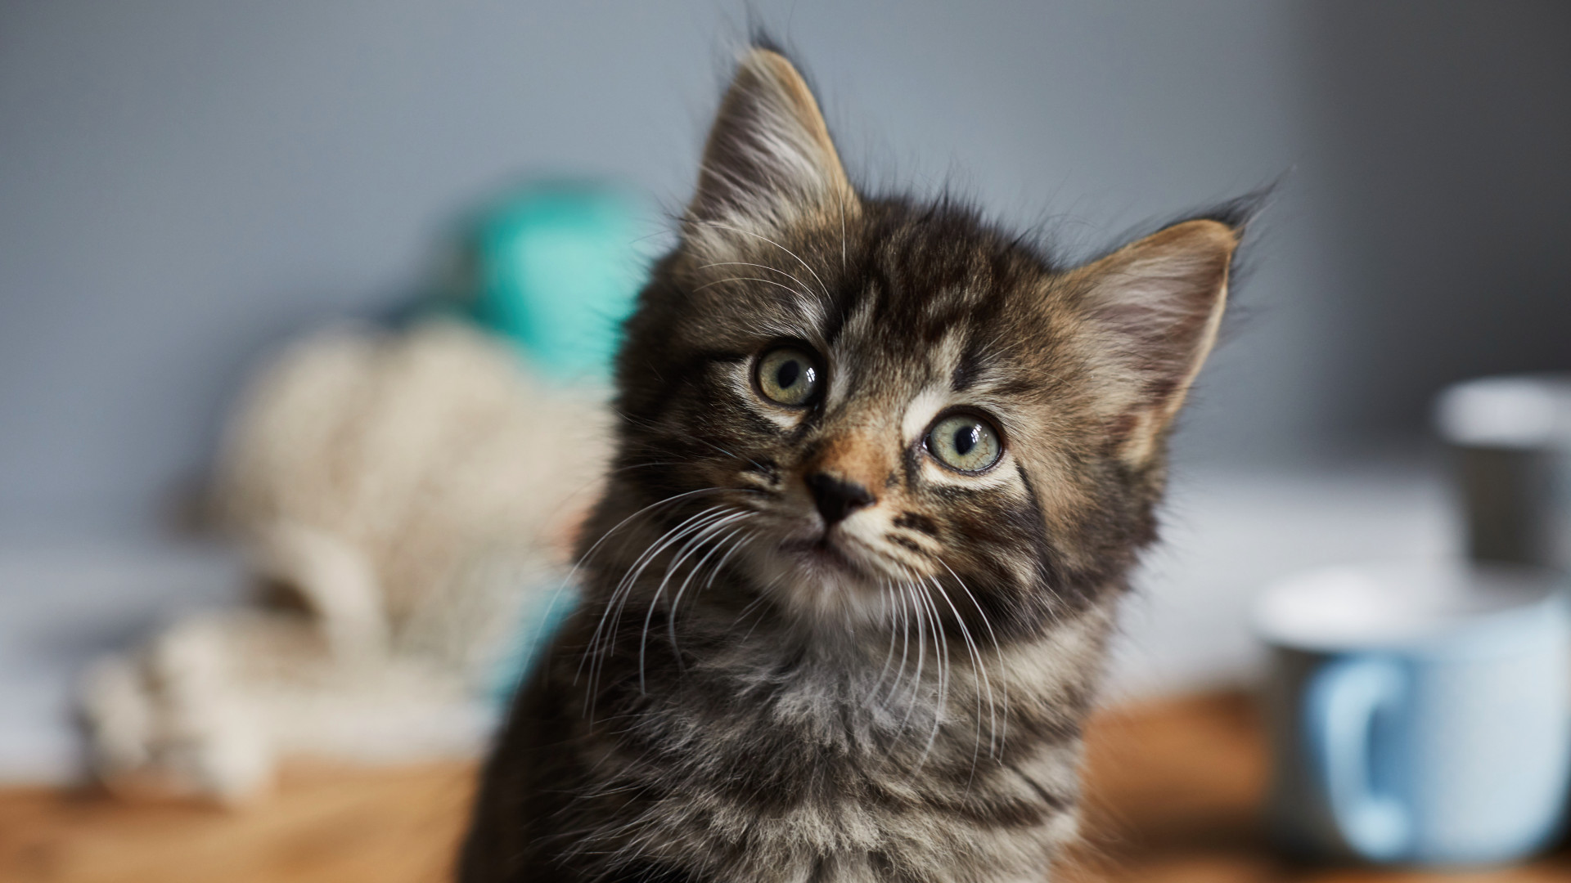
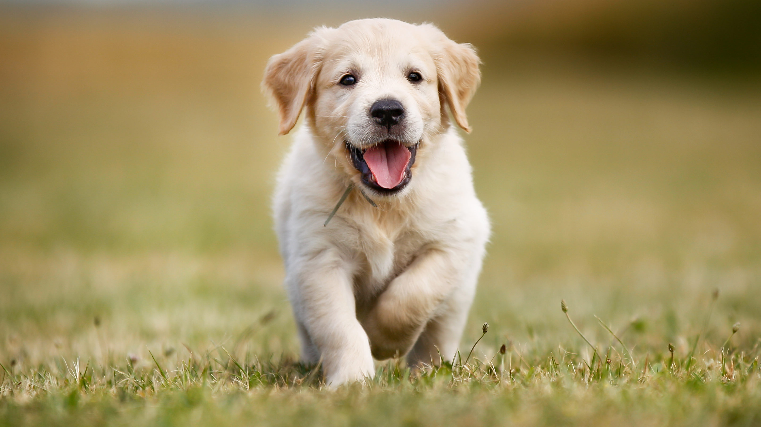
Mesterséges intelligencia

Slide 25
Mesterséges intelligencia
Hagyományos program
Bemenet
Szabályrendszer
Végeredmény

Slide 26
Mesterséges intelligencia
Gépi tanulás
Bemenet
Végeredmény
Szabályrendszer

Slide 27
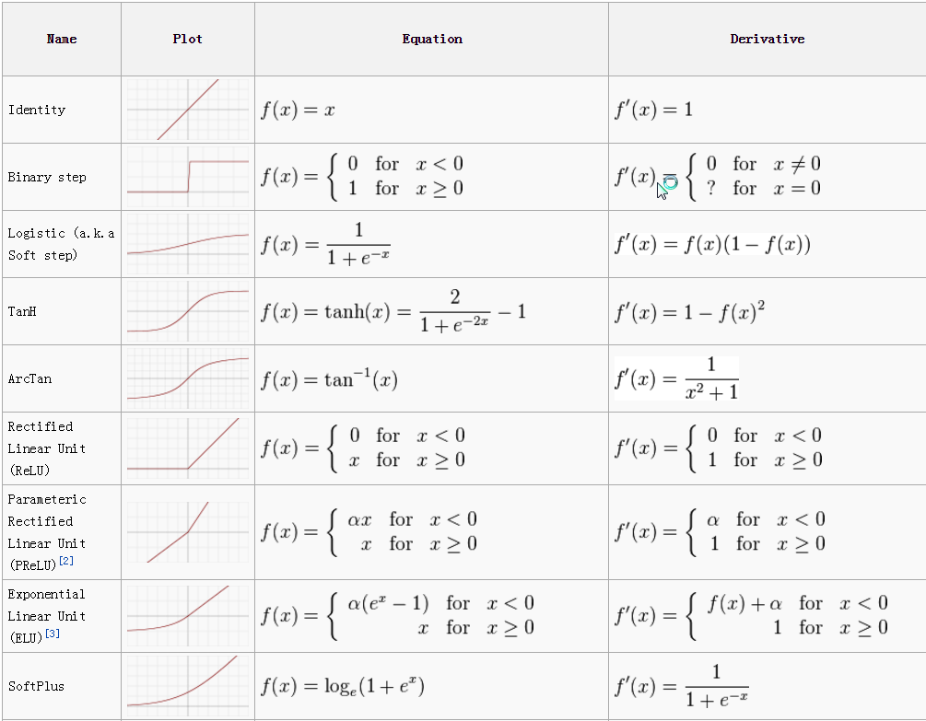
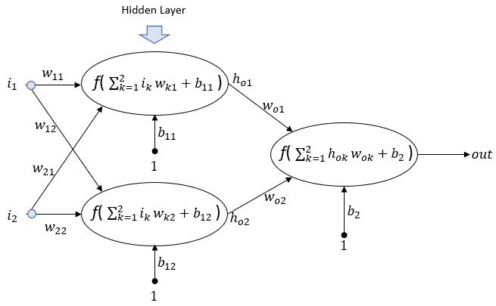
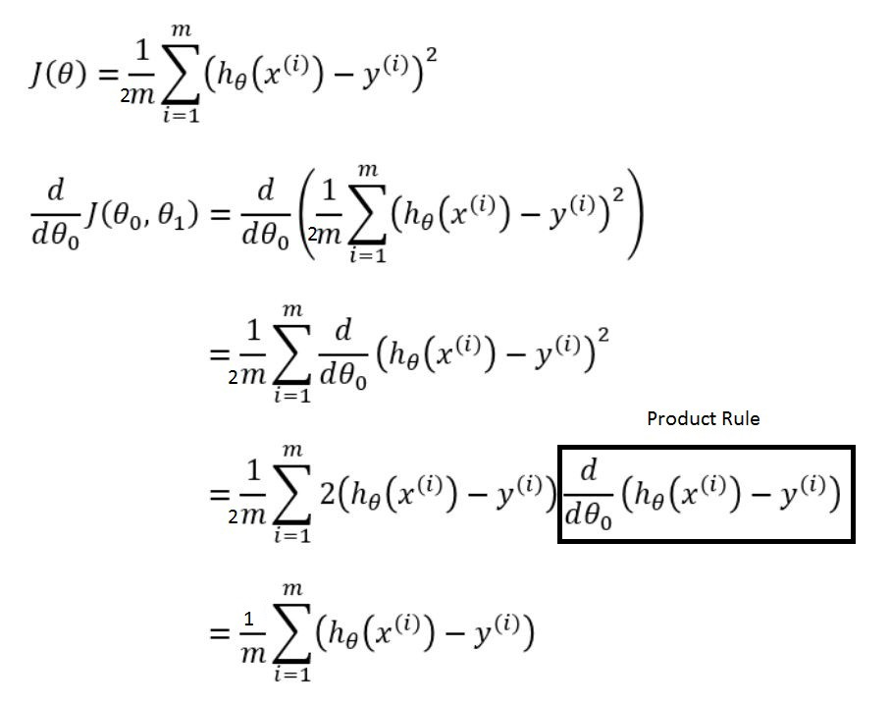
Mesterséges intelligencia

Slide 28
Mesterséges intelligencia
Hajótörött túlélési esélyek
Életkor [év] | Jegy ár [$] | Nem | Fizikai aktivitás [óra/hét]
60 | 50 | 0 | 2
24 | 60 | 1 | 10
30 | 12 | 0 | 4

Slide 29
Mesterséges intelligencia
Hajótörött túlélési esélyek
Életkor [év] | Jegy ár [$] | Nem | Fizikai aktivitás [óra/hét]
60 | 50 | 0 | 2
24 | 60 | 1 | 10
30 | 12 | 0 | 4
1
1
1
1

Slide 30
Mesterséges intelligencia
Hajótörött túlélési esélyek
Életkor [év] | Jegy ár [$] | Nem | Fizikai aktivitás [óra/hét]
60 | 50 | 0 | 2
24 | 60 | 1 | 10
30 | 12 | 0 | 4
112
95
46
1
1
1
1

Slide 31
Mesterséges intelligencia
Hajótörött túlélési esélyek
Életkor [év] | Jegy ár [$] | Nem | Fizikai aktivitás [óra/hét]
60 | 50 | 0 | 2
24 | 60 | 1 | 10
30 | 12 | 0 | 4
2.017
10.04
4.03
$$\frac{1}{x}$$
0
0
1

Slide 32
Mesterséges intelligencia
Hajótörött túlélési esélyek
Életkor [év] | Jegy ár [$] | Nem | Fizikai aktivitás [óra/hét]
60 | 50 | 0 | 2
24 | 60 | 1 | 10
30 | 12 | 0 | 4
7
22.5
14
$$\frac{300}{x}$$
0
0
1

Slide 33
Mesterséges intelligencia
Hajótörött túlélési esélyek
Életkor [év] | Jegy ár [$] | Nem | Fizikai aktivitás [óra/hét]
60 | 50 | 0 | 2
24 | 60 | 1 | 10
30 | 12 | 0 | 4
...
…
…
…

Slide 34
Mesterséges intelligencia
Mesterséges
Intelligencia

Slide 35
Mesterséges intelligencia
Mesterséges
Ember által készített, nem fordul elő a természetben
Intelligencia

Slide 36
Mesterséges intelligencia
Mesterséges
Ember által készített, nem fordul elő a természetben
Intelligencia
Képes tanulni

Slide 37
Proton CT
Hadron terápia
Részecske fizika
Proton CT
Detektor jelek
Mesterséges Intelligencia

Slide 38
Köszönöm a figyelmet!

Slide 39
Támógatók
A kutatás az Európai Unió támogatásával valósult meg, az RRF-2.3.1-21-2022-00004 azonosítójú, Mesterséges Intelligencia Nemzeti Laboratórium projekt keretében.
MassivPara@HEP (2020-2.1.1-ED-2021-00179)
OTKA K135515

Slide 40
Források
https://bigthink.com/the-past/socratic-problem-plato-socrates/
https://www.digitalspy.com/movies/a44576160/oppenheimer-albert-einstein/
https://www.tableau.com/data-insights/ai/history
https://hu.pinterest.com/pin/813462751442268095/
https://iheartcraftythings.com/car-drawing.html
https://www.123rf.com/photo_11496567_3d-brick-wall-illustration.html
https://stock.adobe.com/images/explosion-png-realistic-fiery-explosion-large-fireball-with-black-smoke-on-transparent-background/563697722?asset_id=563697722
https://www.dreamstime.com/creative-abstract-d-render-illustration-tnt-time-bomb-explosive-digital-electronic-countdown-timer-clock-isolated-white-image109082548
https://commons.wikimedia.org/wiki/File:Stylised_atom_with_three_Bohr_model_orbits_and_stylised_nucleus.svg
https://www.sharetechnote.com/html/NN/NN_Perceptron_H1.html
https://videohive.net/item/programming-codes/23329813
https://www.portfolio.hu/gazdasag/20200401/egy-macska-is-koronavirusos-lett-a-gazdaja-utan-423374
https://www.mdpi.com/2624-8174/4/1/17
https://www.uwa.edu.au/study/courses/master-of-surgery
https://www.timesofisrael.com/major-israeli-hospital-admits-giving-cancer-patients-expired-chemotherapy-drugs/
https://www.saferradiationtherapy.com/radiation-therapy-2/
https://www.meme-arsenal.com/en/create/template/512435
https://www.cbr.com/terminator-2-ruined-franchise/
https://ruinmyweek.com/memes/woman-yelling-at-cat-meme-is-still-going-strong-and-were-not-complaining-31-memes/
https://hmn.wiki/hu/Bragg_peak
https://medium.com/deep-math-machine-learning-ai/chapter-1-2-gradient-descent-with-math-d4f2871af402
https://365datascience.com/trending/backpropagation/
https://towardsdatascience.com/activation-functions-neural-networks-1cbd9f8d91d6
https://sokszinuvidek.24.hu/kertunk-portank/2018/08/26/3-millio-gazdas-kutya-el-magyarorszagon/
H.E.S. Pettersen, J. Alme,G.G.Barnaföldi,R. Barthel, A. van den Brink, M. Chaar, V. Eikeland, A. García-Santos, G. Genov, S. Grimstad, O. Grottvik, H. Helstrup, K. F. Hetland, S. Mehendale, I. Meric, O. H. Odland, G. Papp, T. Peitzmann, P. Piersimoni, A. U. Rehman, M. Richter, A. T. Sammoy, J. Seco, H. Shafiee, M. Varga-Kofarago, L. Volz, B. Wagner, S. Yang, D. Röhrich Design optimization of pixel-based range telescope for proton computed tomography

